Slide 1
计算机网络第四次实验
使用wireshark分析HTTP协议

Slide 2
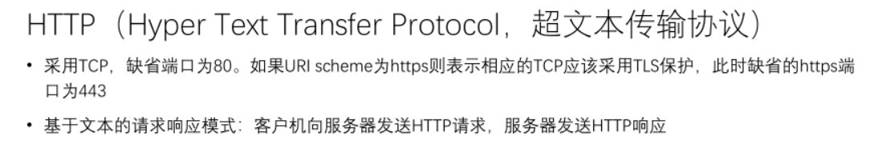
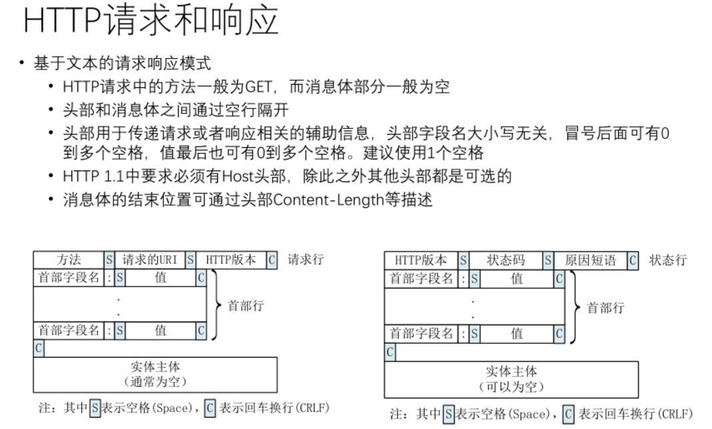
课堂回顾
Notes:
实验中，我们是反向代理

Slide 3
实验任务
了解基础HTTP请求交互
了解再次访问资源时，条件GET机制
了解长文件的分段传输
了解有嵌入对象的HTML文档
了解HTTP认证

Slide 4
实验提示
清除浏览器的缓存：
2. 和之前作业一样，截图+说明进行回答。个别问题不需要截图。

